Slide 1


Slide 2

Instalación y ejecución de Outdooractive

Slide 3
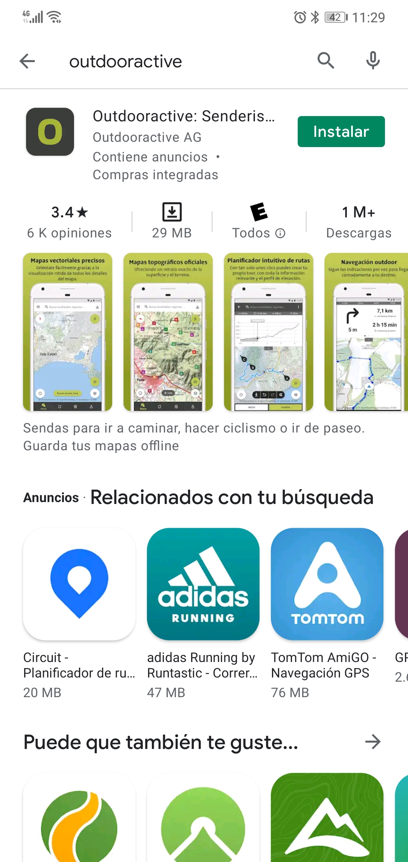
Buscamos “outdooractive” en la Play store

Slide 4

Abrimos la aplicación una vez termine de instalar

Slide 5

Pulsamos en “¡TE DAMOS LA BIENVENIDA!

Slide 6
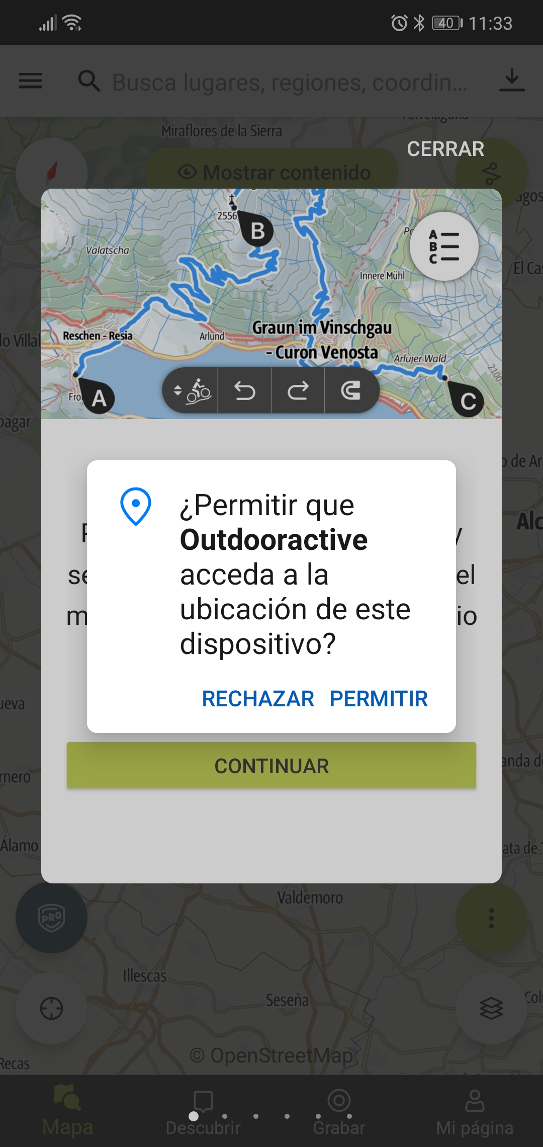
Permitiremos el uso del GPS para la aplicación.

Slide 7
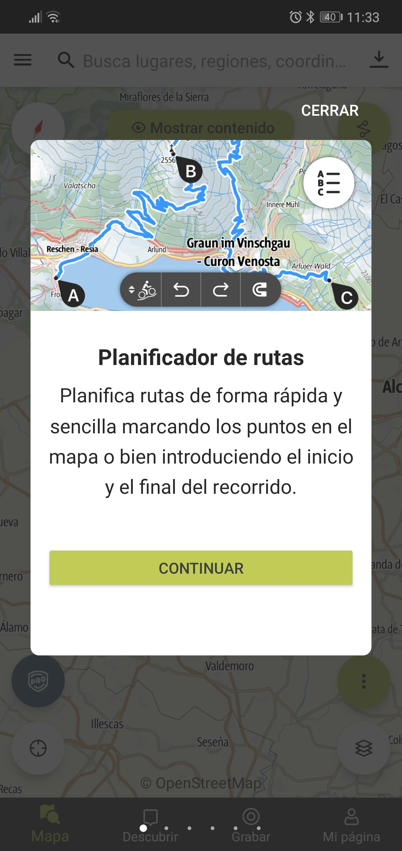
Seguimos la guía rápida de la aplicación

Slide 8
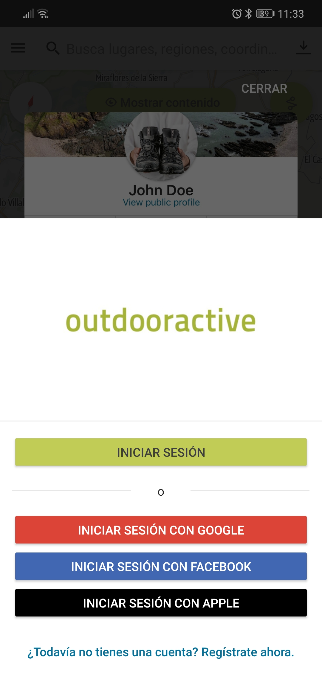
Para después iniciar sesión

Slide 9
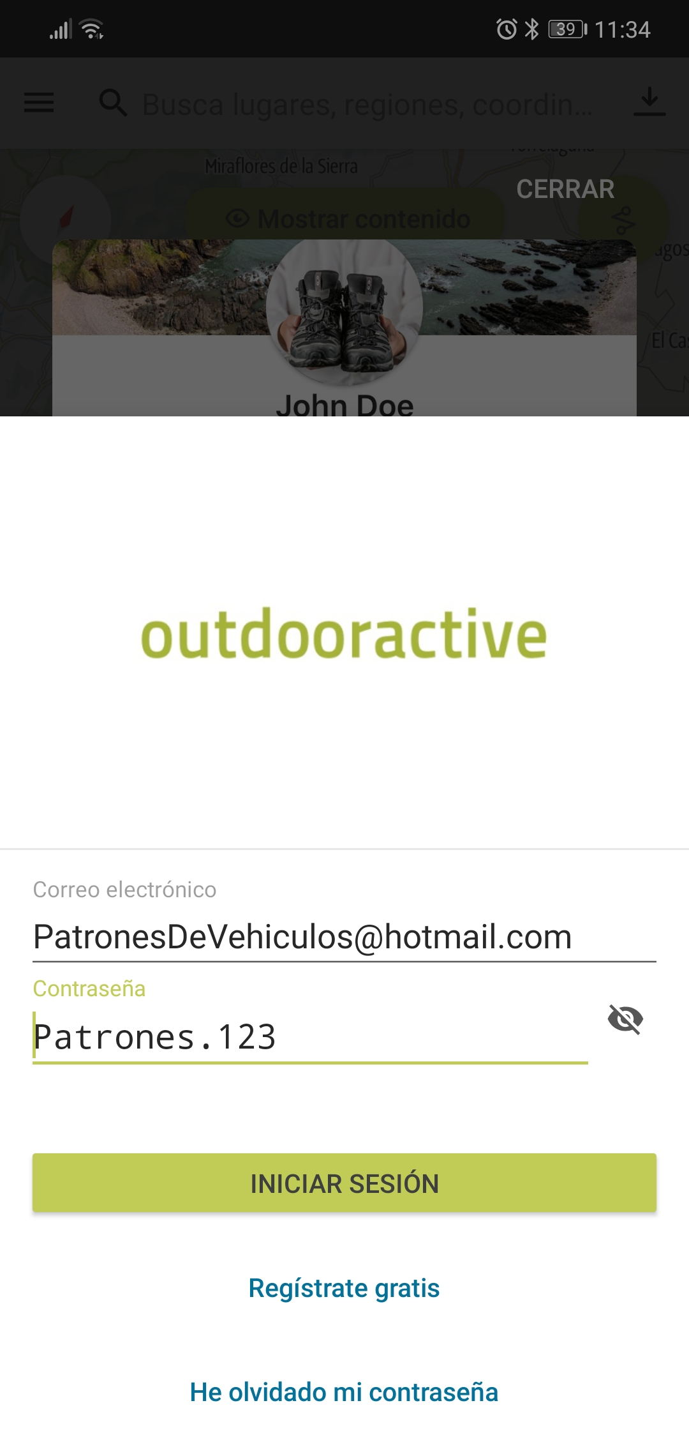
Usamos este correo y contraseña

Slide 10
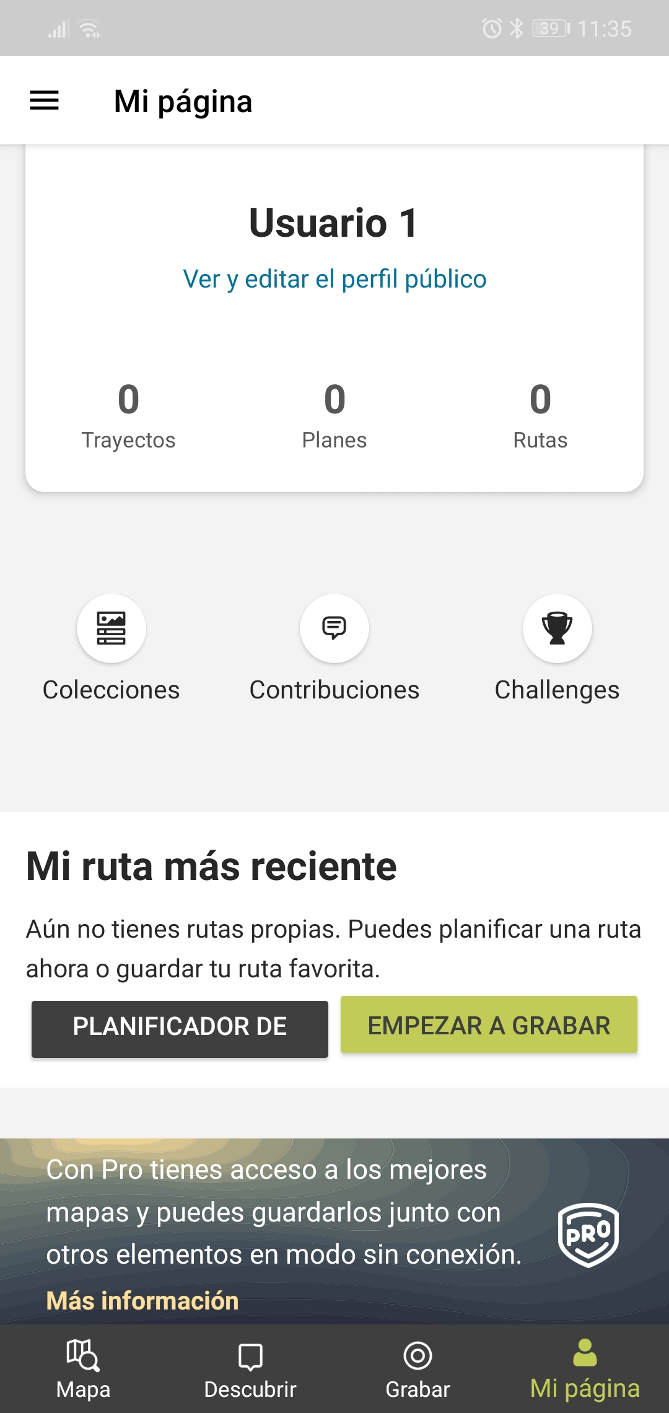
Una vez iniciemos sesión apareceremos en la pestaña de “Mi Página” donde podremos ver nuestras rutas que ya se hayan grabado

Slide 11
En este momento nos interesa el grabar el trayecto, así que entraremos a la pestaña de “Grabar”.

Slide 12
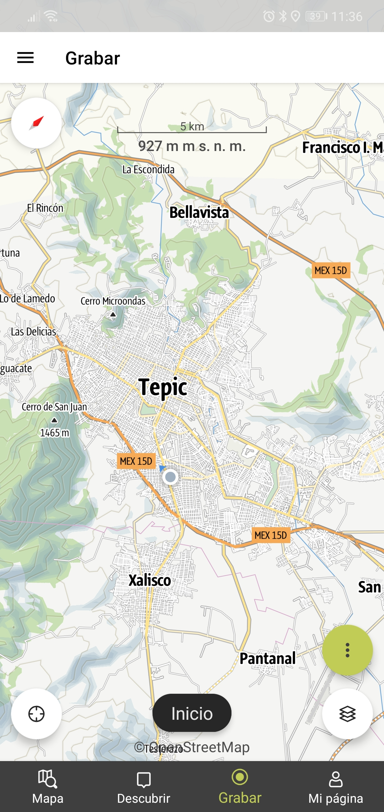
Una vez aquí presione el botón de “Inicio”
Ahora es cuestión de realizar su ruta

Slide 13
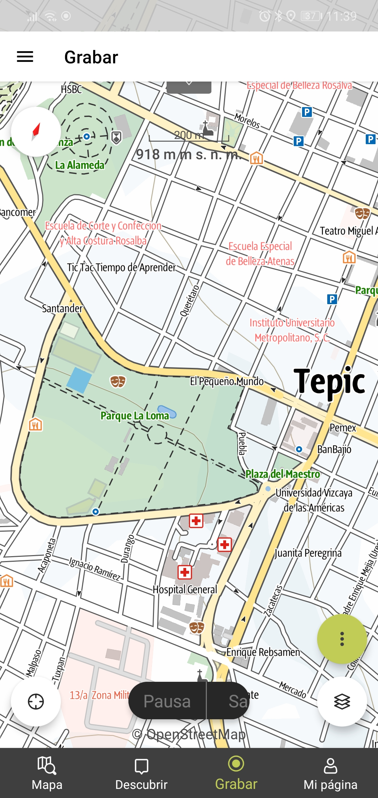
Una vez que llegue a su destino, solo es cuestión de presionar “Salir”

Slide 14
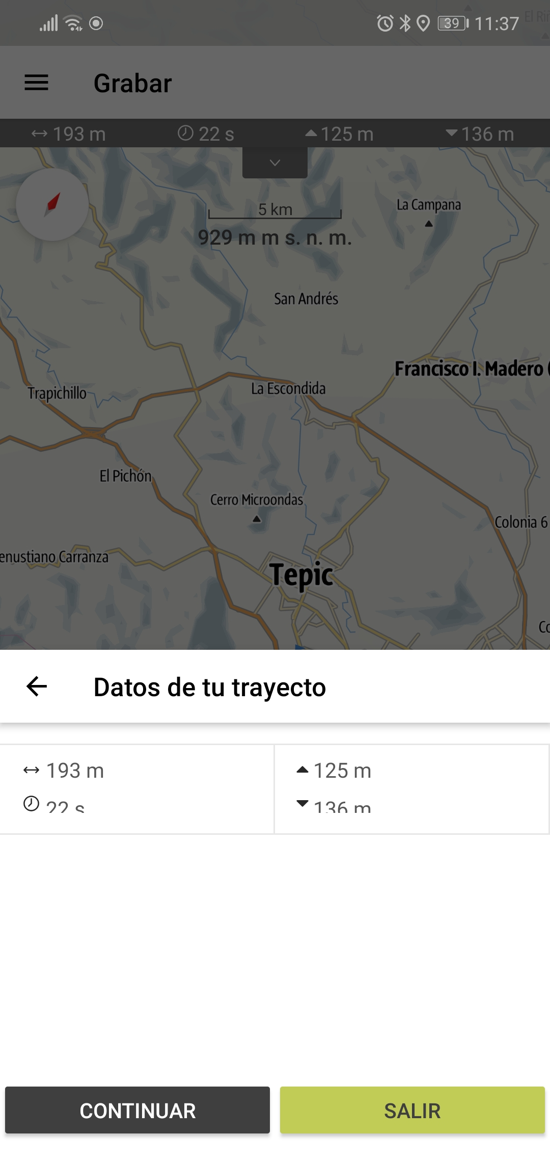
Salir

Slide 15
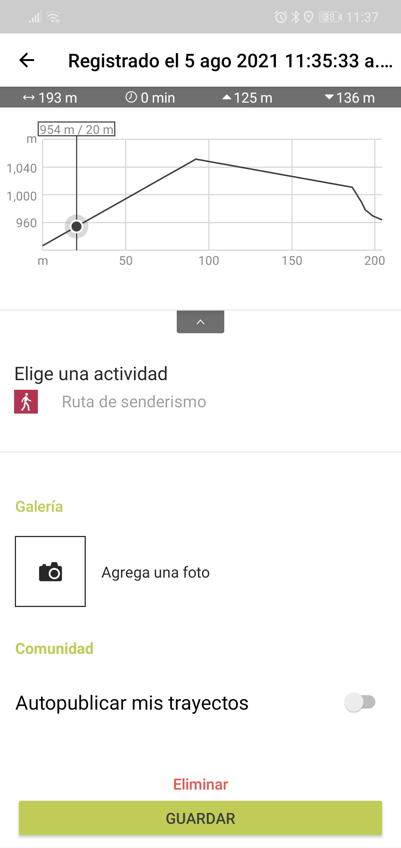
Asegúrese de dar en “Guardar” al finalizar su trayecto

Slide 16
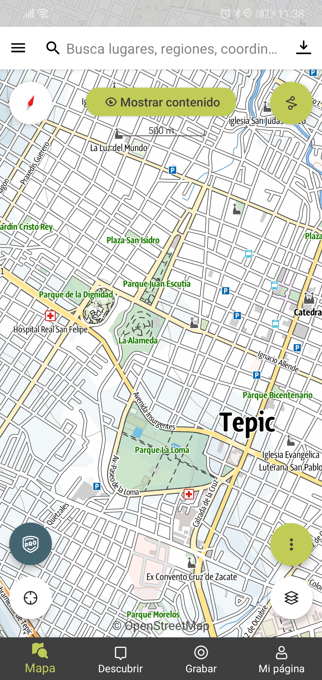
Eso es lo básico que se necesita saber sobre la aplicación

